Slide 1
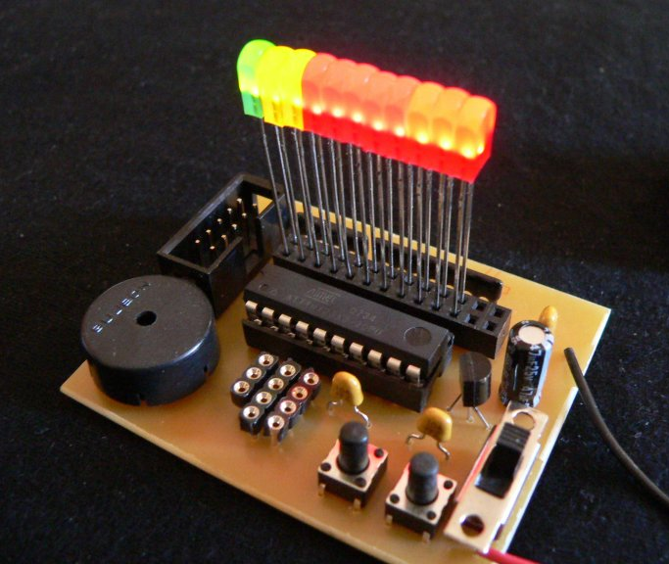
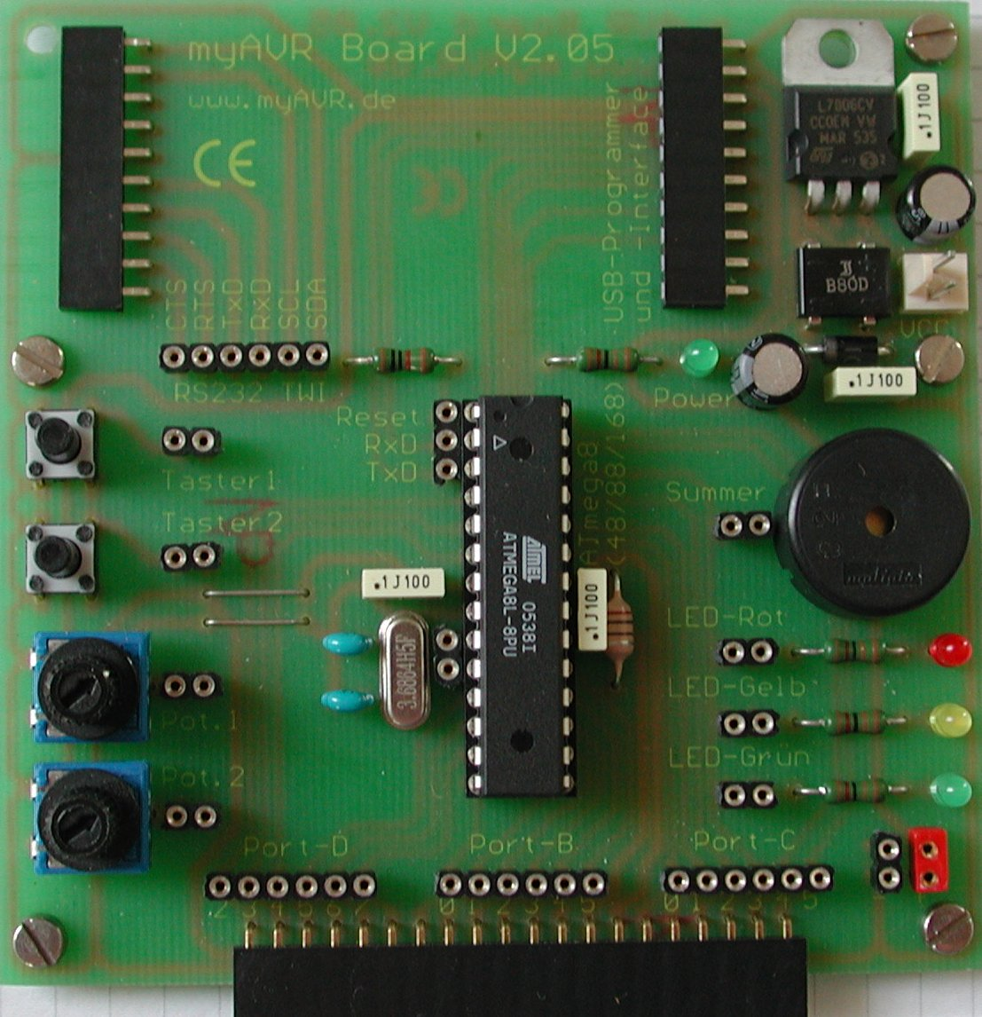
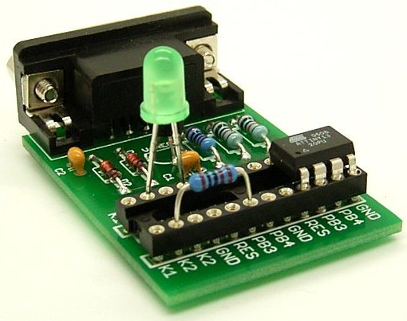
Historie zum Attiny-Board
… was gab es schon?

Slide 2
Unsere Anforderungen:
Schnelles Programmieren und Datenaustausch über serielle Schnittstelle bzw. USB
Alle Anschlüsse über Buchsen erreichbar
Mini-Experimentierfeld
Mindestens 1 Port komplett mit LEDs anzeigbar
2 Taster fest verdrahtet
Poti für Analog-Experimente
Schallwandler
Erweiterbar für I2C
Kompakt und preiswert

Slide 3

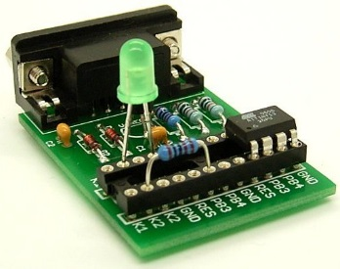
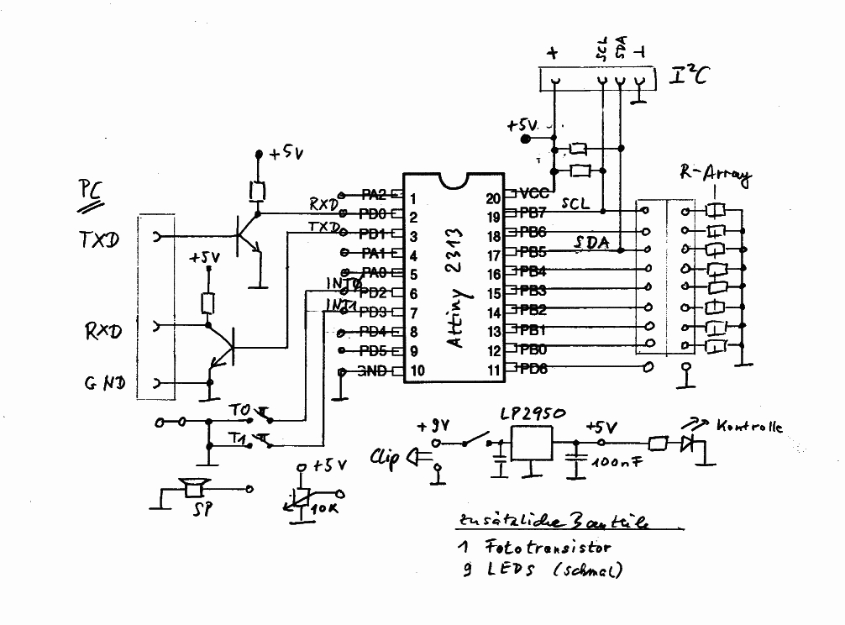
Neukonstruktion – Planung

Slide 4
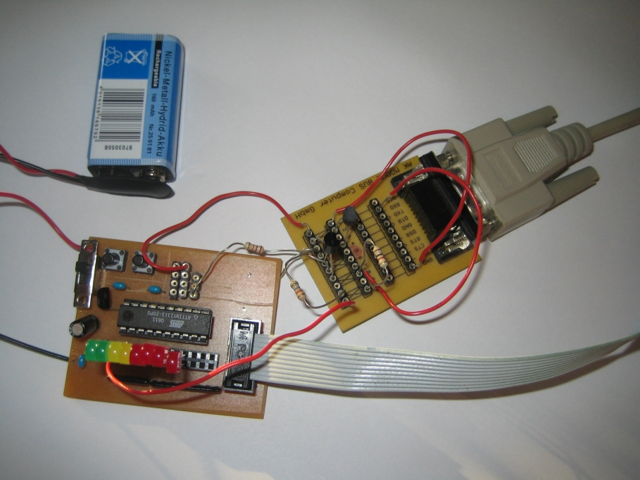
Neukonstruktion – Testen

Slide 5
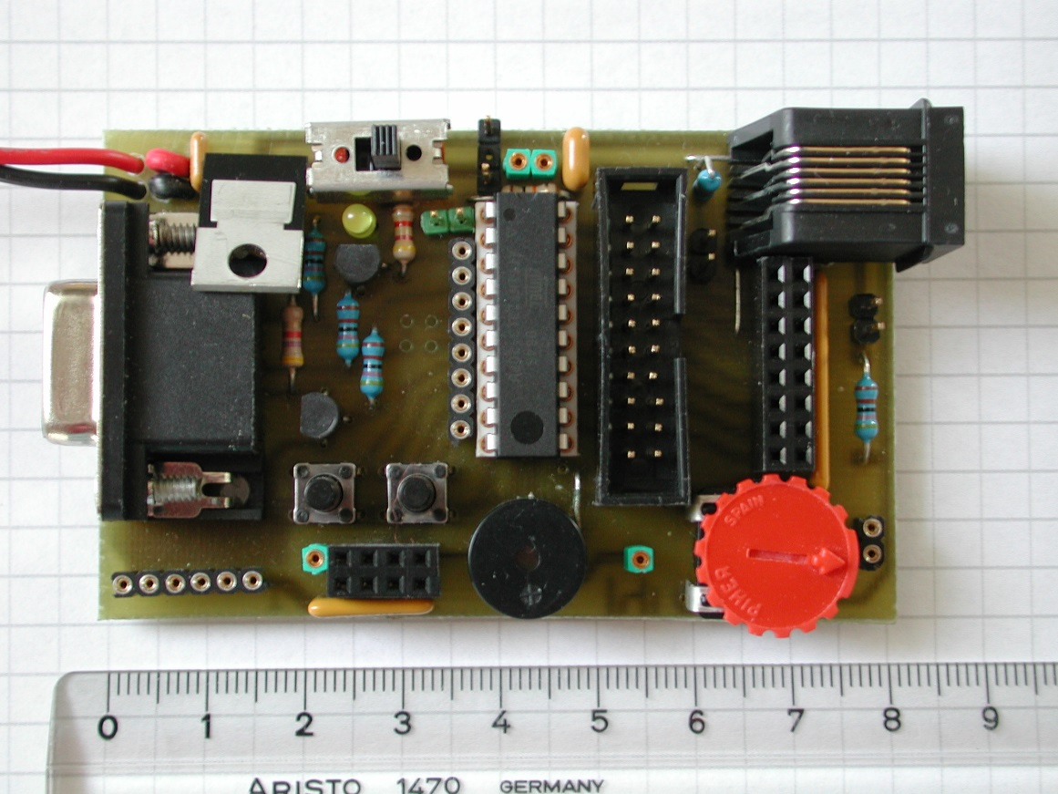
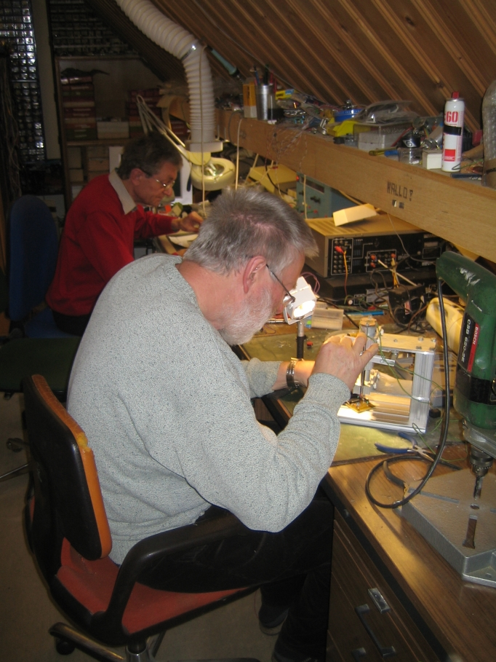
Prototyp – Bau

Slide 6
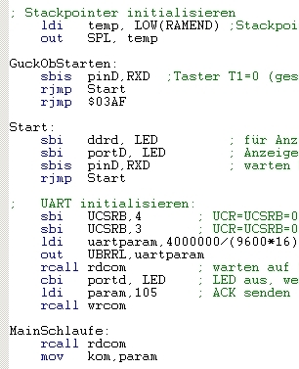
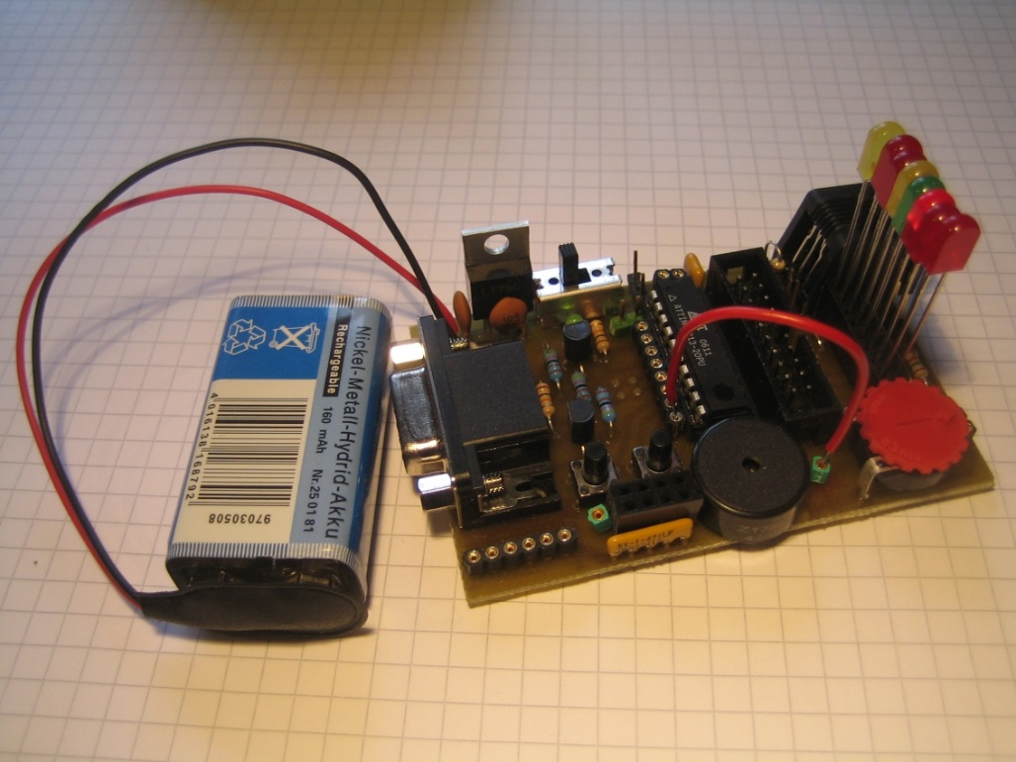
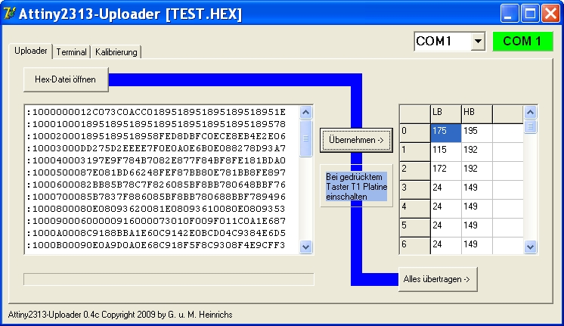
Entwicklung des Uploaders

Slide 7
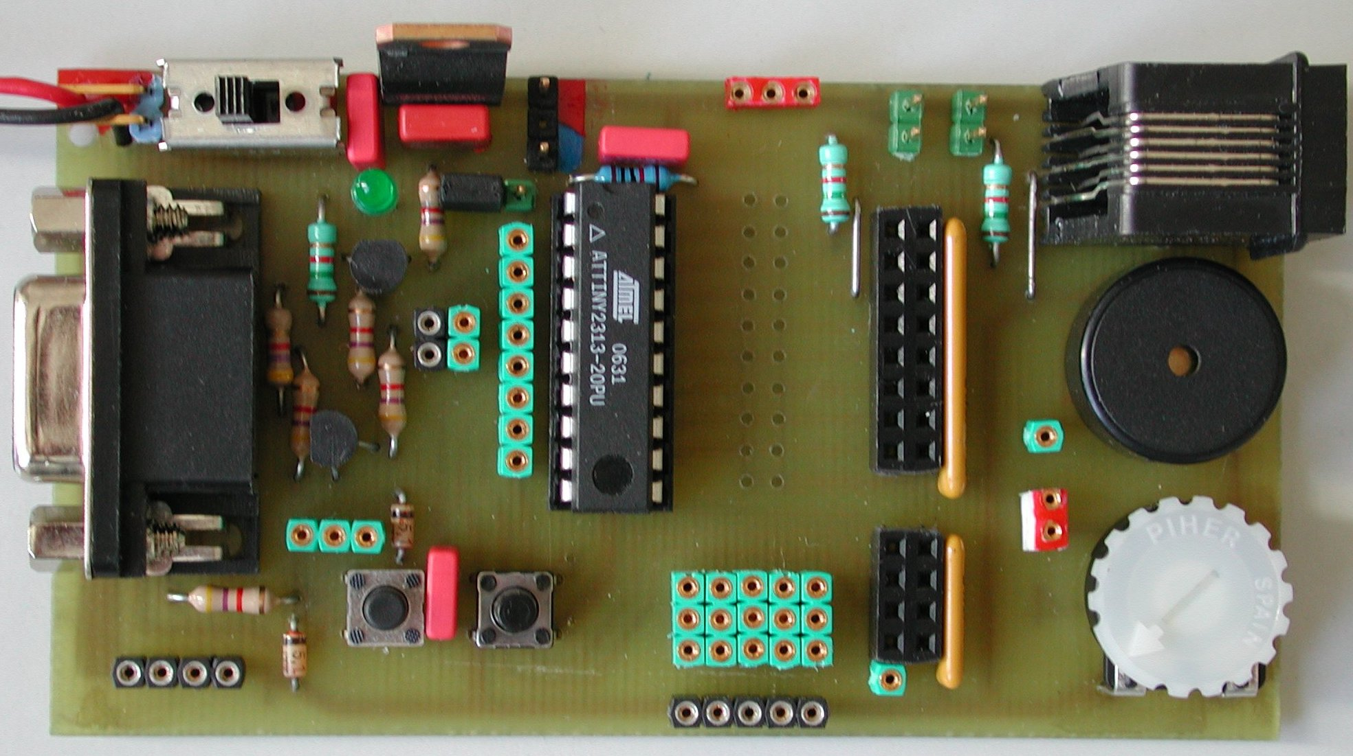
Attiny-Board (Musteraufbau)

Slide 8
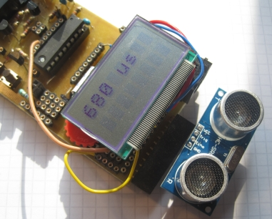
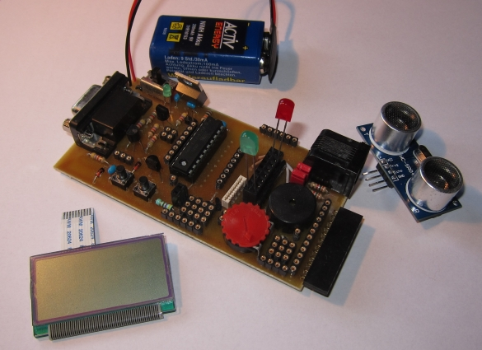
Konzeption des Attiny2.0-Boards

Slide 9
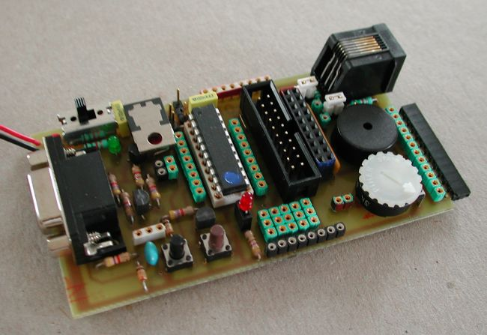
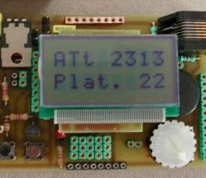
Attiny2.1 und LCD-Modul
Doppelbuchsenleiste
für LEDs…
und für LCD-Modul

Slide 10
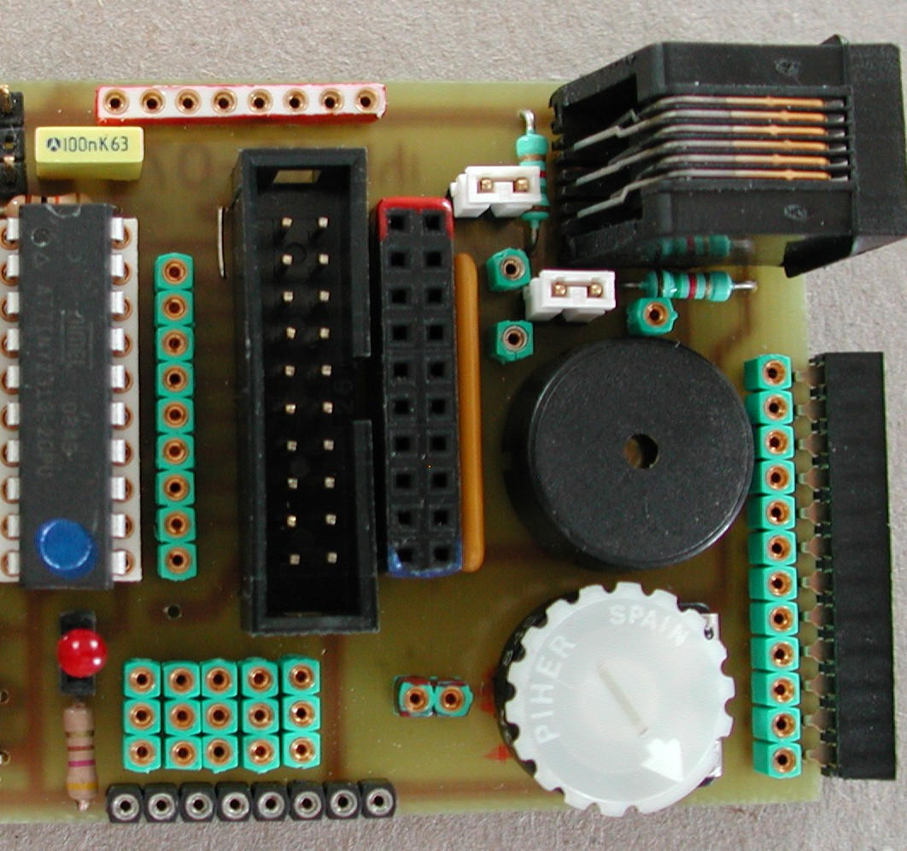
Module anschließen

Slide 11
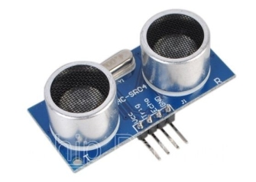
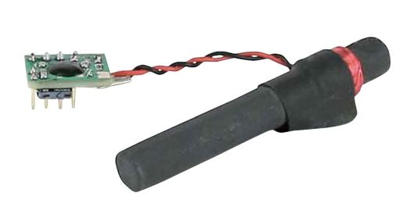
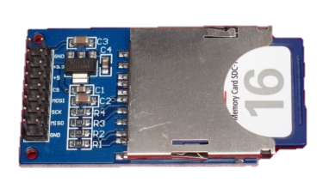
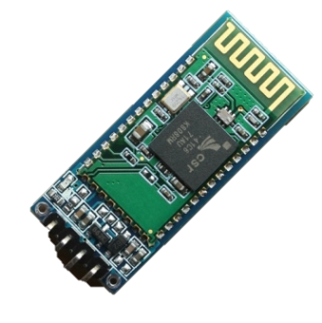
Preiswerte Module
Ultraschall-Entfernungssensor ca. 2 Euro
Relais-Modul ca. 4-5 Euro
Bluetooth-Modul, ca. 5 Euro
DCF77-Uhrenmodul, ca. 5 Euro
SD-Karten-Modul, ca. 1 Euro
I2C-AD-Wandler (Eigenentwicklung)
I2C-Magnetfeldsensor
I2C-Ultraschall-Entfernungssensor
I2C-LCD (2*16, ca. 6 Euro)
I2C-EEPROM, Real-Time-Clock
HF-Sender-Empfänger-Paar (ca. 2 Euro)
USB-Adapter, GPS-Modul . . .

Slide 12
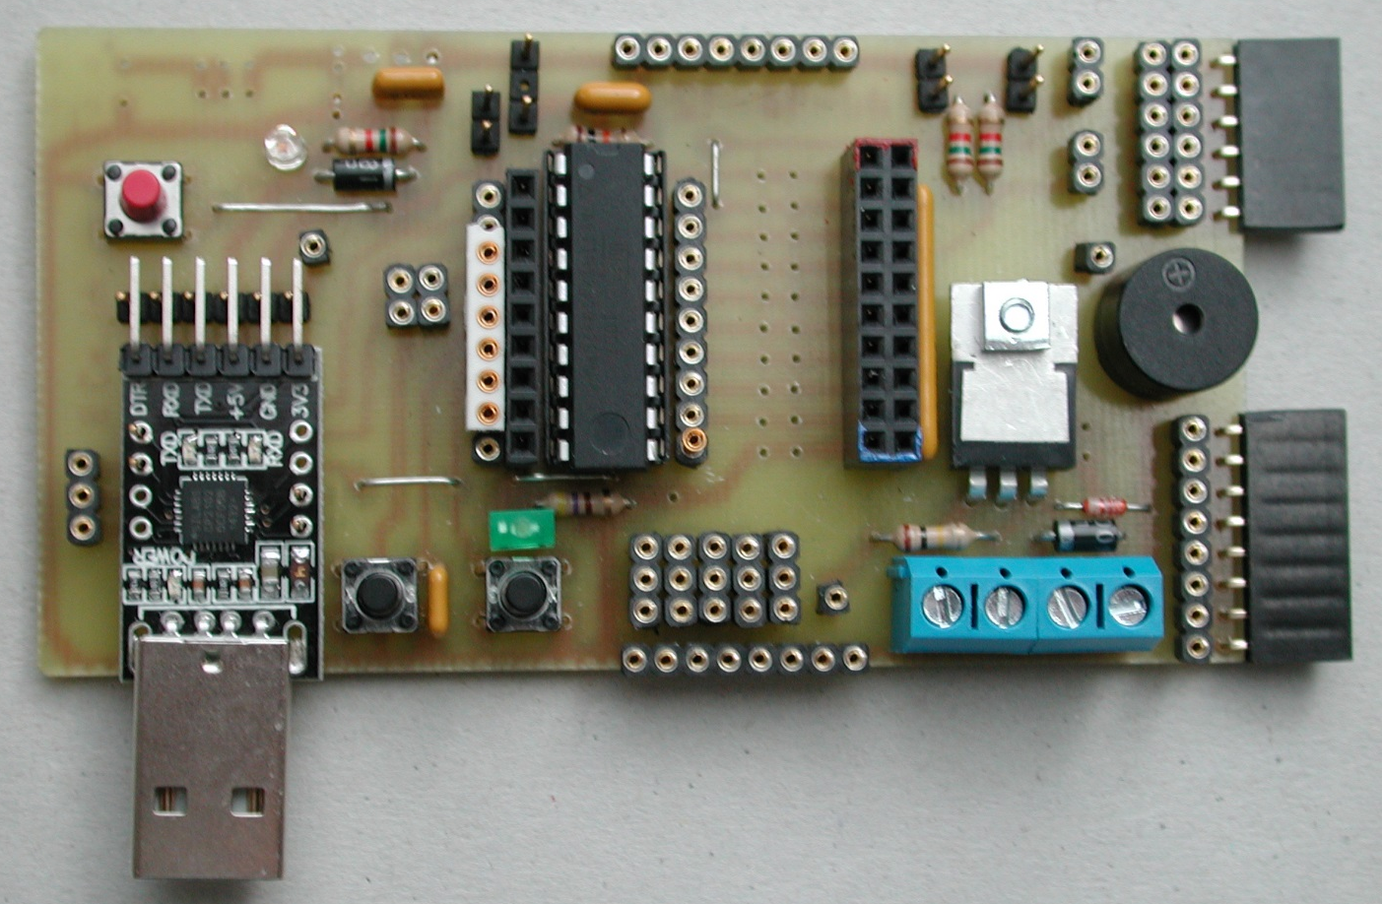
Weiterentwicklung des Boards

Slide 13
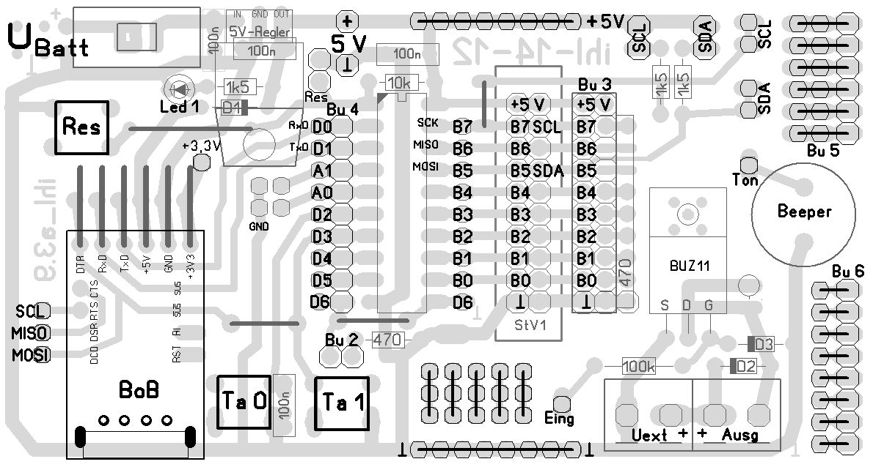
Lageplan des Attiny3 – Boards

